Slide 1
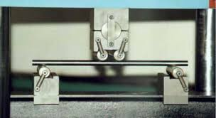
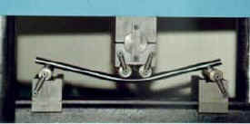
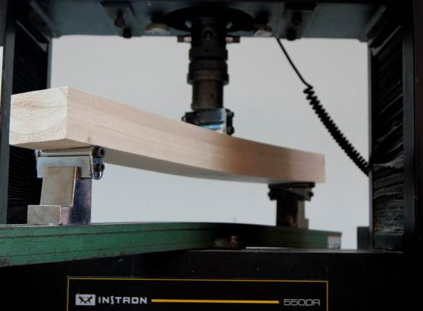
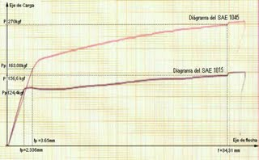
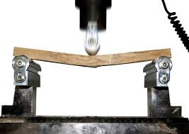
ESTATICA Y RESISTENCIA DE LOS MATERIALES

Slide 2
RESISTENCIA
SOLICITACION AXIL
NORMAL
PURA OBLICUA
FLEXION
NORMAL
COMPUESTA OBLICUA
FLEXION TRASVERSAL O FLEXION Y CORTE
TORSION
PANDEO
N≠0; M=0 Q=0

N=0; M ≠ 0; Q=0
Mx≠0; My=0 /My≠0; Mx=0
Mx≠0; My ≠ 0
N ≠ 0; M ≠ 0; Q=0
Q ≠ 0
Mz ≠ 0
∃ Linealidad Estática

Slide 3
RESISTENCIA
PROBLEMAS:
Dimensionamiento:
Datos: Cargas – Dimensiones de la estructura.
Hallar la sección que permita cumplir con la función de la pieza:
    No se rompa
    No se deforme más de lo admisible
Verificación.
Datos: Cargas. Dimensiones de la estructura. Sección de la pieza.
  Verificar si la Pieza:
    No se rompe
    No se deforma mas allá de lo admisible.

Slide 4
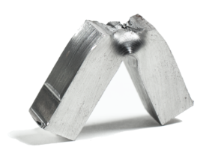
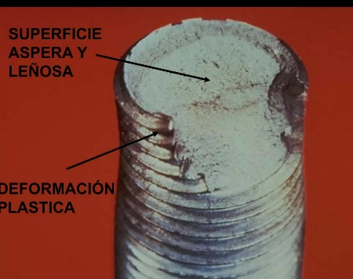
RESISTENCIA
FLEXION
M≠0
PURA
NORMAL
AXIL N≠0
OBLICUA
HIPOTESIS
MATERIAL ISOTROPO HOMOGENEO
N
PRINCIPIO DE SAINT VENANT
En barras, la aplicación de las cargas influye en distancias menores a la sección transversal
G
z
G
My
Mx
LINEALIDAD GEOMETRICA
Pequeños desplazamientos. tgα ≅ senα≅ α
y
x
LINEALIDAD ESTATICA
LINEALIDAD MECANICA
Ley de Hooke σ=E.ε
σ
σu
σr
HIPOTESIS DE BERNOULLI NAVIER:
Las secciones planas y perpendiculares al eje de la viga antes de la deformación, siguen siendo planas y perpendiculares al eje de la viga después de la deformación.
σf
Rotura
Probeta
E
ε
2%
0,1%

Slide 5
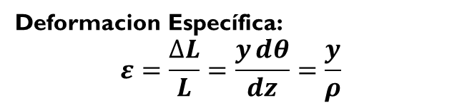
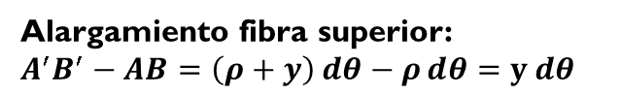



FLEXION PURA NORMAL
Q=0 N=0 M=cte
Q
M
N
M
N
Q
L
z
+
-
y
$$M$$
-
M
HIPOTESIS DE BERNOULLI NAVIER:
Las secciones planas y ⊥ al eje de la viga antes de la deformación, se mantienen planas y ⊥.
Curvatura: $\frac{1}{ρ}= \frac{ⅆθ}{ⅆz}$
dz
A’
Alargamiento fibra superior:
$A^{′}B^{′}−AB=\left(ρ+y\right)ⅆθ−ρⅆθ=y$ $ⅆθ$
B’
A
B
y
C
D
C’
Deformacion Específica:
$$ε=\frac{∆L}{L}=\frac{yⅆθ}{ⅆz}=\frac{y}{ρ}$$
E
E’
D’
F
M cte en todas las secciones de barra homogénea ⇒ variación curvatura es la misma ⇒ Eje arco de circunferencia
dθ
F’
A-B se alarga (tracción)
E-F se contrae (compresion)
C-D mantiene su longitud (eje neutro)
ρ
Tension Normal: $=ε.E=E.\frac{y}{ρ}$
Las tensiones normales varían linealmente en la altura de la sección

Slide 6


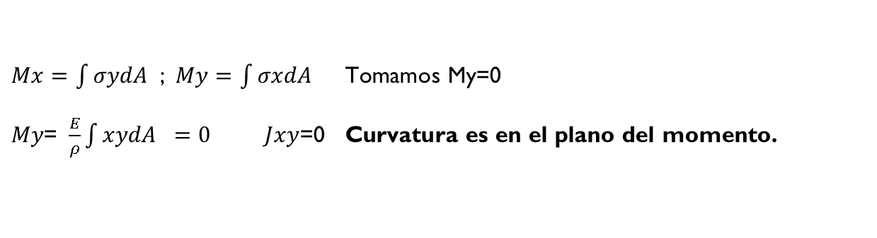


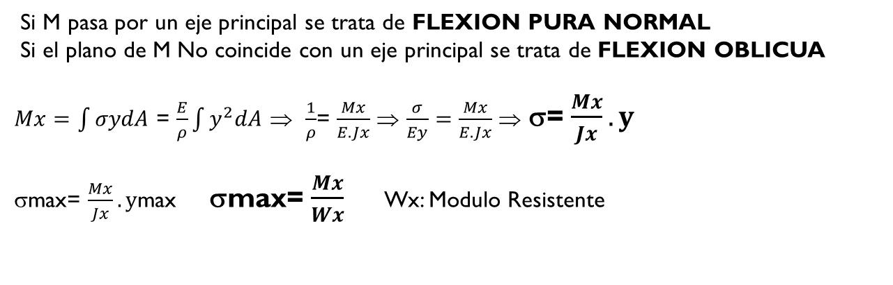




FLEXION PURA NORMAL
Relación entre Tensiones y Esfuerzos Internos
$$y$$
$$x$$
$$N=\int{σdA=0 }\frac{E}{ρ}\int{ydA}=0$$
$\int{ydA}=0$
$S^{x}$ Momento Estático respecto al eje x
El eje neutro pasa por el baricentro.
$$$$
$$dA$$
$$y$$
$$G$$
$$z$$
$Mx=\int{σydA}$; $My=\int{σxdA}$ $\text{Tomamos} \text{My}\text{=0}$
$My\text{= }\frac{E}{ρ}\int{xydA} =0 Jxy$=0 $\text{Curvatura} \text{es} \text{en} \text{el} \text{plano} \text{del} \text{momento}\text{.}$
Si M pasa por un eje principal se trata de FLEXION PURA NORMAL
Si el plano de M No coincide con un eje principal se trata de FLEXION OBLICUA
$Mx=\int{σydA}$ = $\frac{E}{ρ}\int{y^{2}dA}$ ⇒ $\frac{1}{ρ}$= $\frac{Mx}{E.Jx}$ ⇒ $\frac{σ}{Ey}=$ $\frac{Mx}{E.Jx}$ ⇒ σ= $\frac{Mx}{Jx}.y$
σmax= $\frac{Mx}{Jx}.y$max σmax= $\frac{Mx}{Wx}$ Wx: Modulo Resistente
Jx: Momento Inercia de la sección respecto al eje neutro
E.Jx: Rigidez de la barra a flexión.

Slide 7

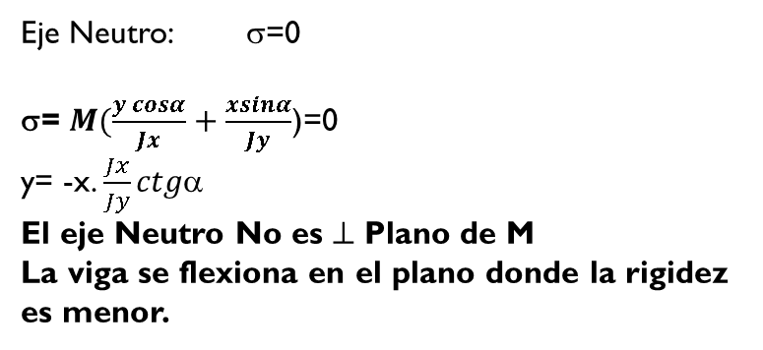





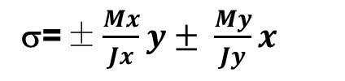




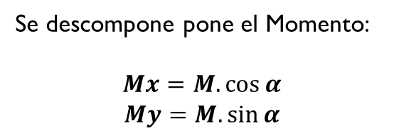


















FLEXION PURA OBLICUA
Plano de M No coincide con un eje principal.
Se analiza como flexión pura en dos ejes principales.
$$A$$
$$y$$
$$B$$
$$x$$
$$+$$
$$Mx$$
$$$$
$$My$$
$$x$$
Se descompone pone el Momento:
$$Mx=M.cos{α}$$
$$My=M.sin{α}$$
$$G$$
$$M$$
$$C$$
$$−$$
$$D$$
$$+$$
$$y$$
$$+$$
$$$$
$$n$$
σ= ±$\frac{Mx}{Jx}y± \frac{My}{Jy}x$
$$−$$
$$B$$
$$C$$
$$D$$
Eje Neutro: σ=0
σ= $M(\frac{y cosα}{Jx}+\frac{xsinα}{Jy}$)=0
y= -x. $\frac{Jx}{Jy}ctgα$
El eje Neutro No es ⊥ Plano de M
La viga se flexiona en el plano donde la rigidez es menor.
$$A$$
$$n$$
$$−$$
$σ_{A}$= $+\frac{Mx}{Wx}− \frac{My}{Wy}$
$σ_{B}$= $+\frac{Mx}{Wx}+ \frac{My}{Wy}$
$σ_{C}$= $−\frac{Mx}{Wx}− \frac{My}{Wy}$
$σ_{D}$= $−\frac{Mx}{Wx}+ \frac{My}{Wy}$

Slide 8
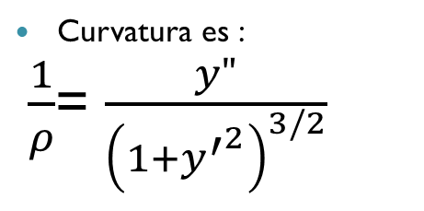
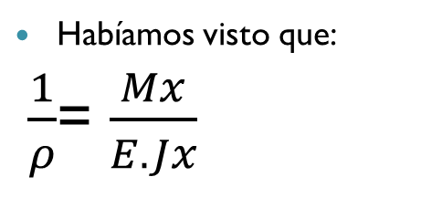

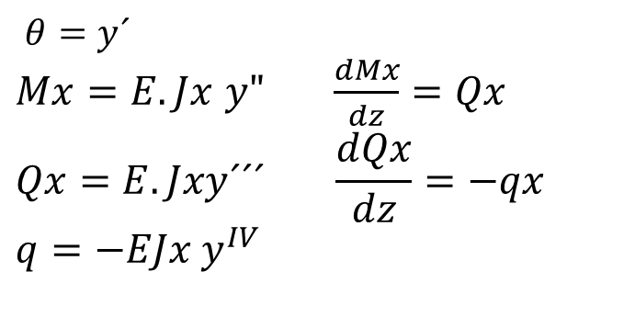

ECUACION DIFERENCIAL DE LA LINEA ELASTICA EN FLEXION
z
θ
Habíamos visto que:
$\frac{1}{ρ}$= $\frac{Mx}{E.Jx}$
y
C
F
L
C’
Curvatura es :
$\frac{1}{ρ}$= $\frac{y"}{{\left(1+y^{′^{2}}\right)}^{3/2}}$
y
HLC: pequeños desplazamientos
La tangente es prácticamente θ y
$\frac{1}{ρ}≅y“$ $→y"= \frac{Mx}{E.Jx}$
$θ=y´$
$Mx=E.Jx$ $y"$ $\frac{dMx}{dz}=Qx$
$$Qx=E.Jxy´´´ \frac{dQx}{dz}=−qx$$
$q=−EJx y^{IV}$
Se deduce para una carga uniforme:
$$y^{IV}=\frac{−q}{E Jx}$$

Slide 9
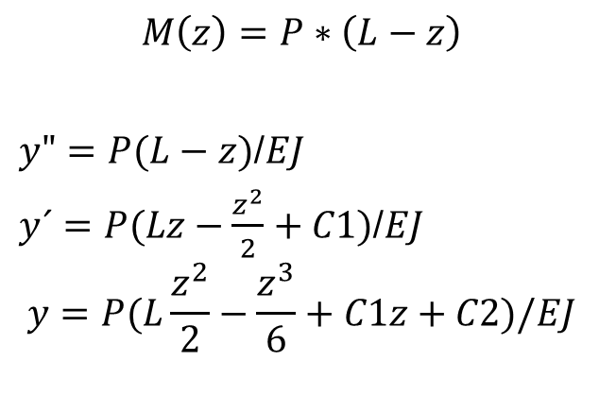
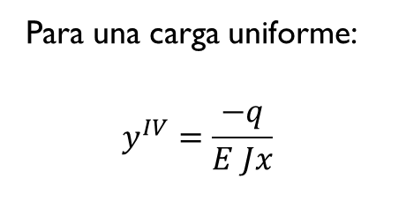
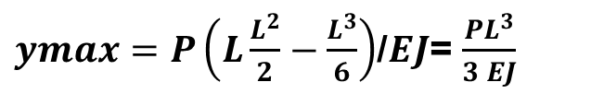
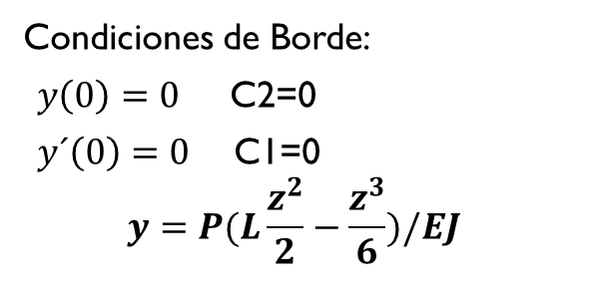
ECUACION DIFERENCIAL DE LA LINEA ELASTICA EN FLEXION
Para una carga uniforme:
$$y^{IV}=\frac{−q}{E Jx}$$
z
C
P
y
L
C’
y
$$M\left(z\right)=P∗\left(L−z\right)$$
$y"=P(L−z)$/$EJ$
$y´=P(Lz−\frac{z^{2}}{2}+C1)$/$EJ$
$$y=P(L\frac{z^{2}}{2}−\frac{z^{3}}{6}+C1z+C2)/EJ$$
Condiciones de Borde:
$y\left(0\right)=0$ C2=0
$y´\left(0\right)=0$ C1=0
$$y=P(L\frac{z^{2}}{2}−\frac{z^{3}}{6})/EJ$$
$ymax=P\left(L\frac{L^{2}}{2}−\frac{L^{3}}{6}\right)$/$EJ$= $\frac{PL^{3}}{3 EJ}$

Slide 10








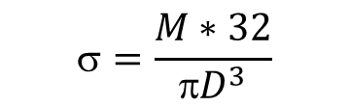
















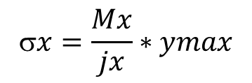

FLEXION PURA NORMAL
Q=0 N=0 Mx=cte
Q
M
N
M
N
Q
L
z
+
-
$$M$$
y
M
-
$$$$
$$y$$
$$x$$
$$b$$
$$x$$
$$+$$
$$+$$
$$+$$
$$Mx$$
$$h$$
$$Mx$$
$$−$$
$$x$$
$$G$$
$$M$$
$$h$$
$$G$$
$$−$$
$$−$$
$$b$$
$$a$$
$$Jx=\frac{b∗h^{3}}{12}$$
$$Jx=\frac{h^{3}}{12}∗\frac{a^{2}+4ab+3b^{2}}{a+b}$$
$$ymax=\frac{D}{2}$$
G (b/2;h/2)
$$G(\frac{a}{2};\frac{h\left(a+2b\right)}{3\left(a+b\right)})$$
$$J=\frac{{πD}^{4}}{64}$$
$$Wx=\frac{b∗h^{2}}{6}$$
$$ymax=\frac{h\left(2a+b\right)}{3\left(a+b\right)}$$
$$=\frac{M∗32}{{πD}^{3}}$$
$x=\frac{Mx}{Wx}=$ $\frac{6∗M}{b∗h^{2}}$
$$x=\frac{Mx}{jx}∗ymax$$

Slide 11
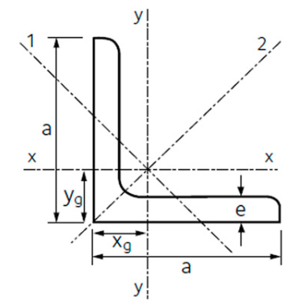





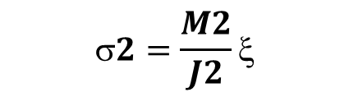

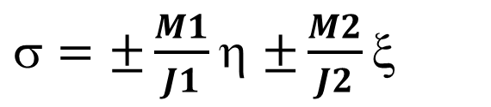



FLEXION PURA OBLICUA
Q=0 N=0 Mx=cte
Q
M
N
M
$$2$$
N
Q
L
z
+
-
$$M$$
$$+$$
y
M
-
$$−$$
$$2=\frac{M2}{J2}ξ$$
$$M1$$
$$Mx$$
$$G$$
$$1=\frac{M1}{J1}η$$
$$M2$$
$$1$$
$$+$$
$=±\frac{M1}{J1}η$ $±\frac{M2}{J2}ξ$
$$−$$

Slide 12
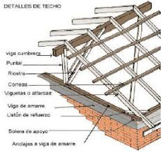
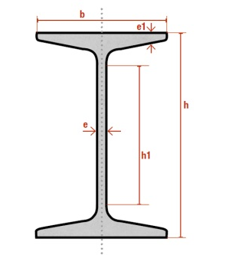
FLEXION PURA
Dimensionar las correas de 4 m de longitud separadas entre si 3,20 m y 2 m en horizontal.
La carga permanente es de 500 kg/m
F24 ν=1,5
3,20 m
500 kg/m
2 m

Slide 13



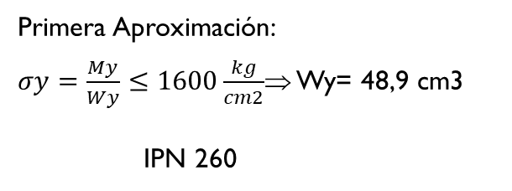
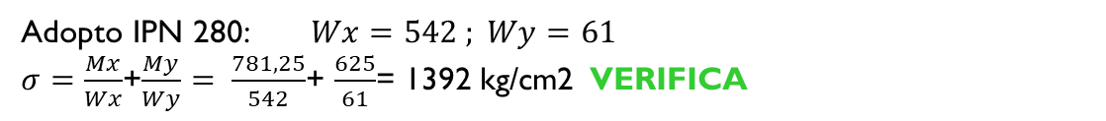

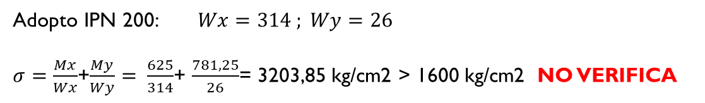


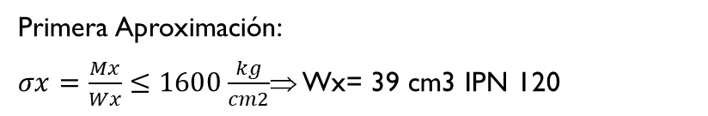
FLEXION PURA
Q
M
N
qy
N
Q
500 kg/m
3,20 m
4m
M
M
+
${(qL}^{2})$/8
500 kg/m
M$=\frac{q.l^{2}}{8}$= $\frac{500,4^{2}}{8}=1000 kgm$
2 m
α
My$=M\sin{α}=\frac{1000.2,5}{3,2}$= 781,25 kgm
$$σ_{adm}= \frac{2400 kg/cm2}{1,5}=1600 kg/cm2$$
Mx$=M\cos{α}=\frac{1000.2}{3,2}$= 625 kgm
$\cos{α}= \frac{2}{3,20}$ $\sin{α}=\frac{\sqrt{({3,2}^{2}−2^{2})}}{3,20}$=$\frac{2,5}{3,2}$
Primera Aproximación:
$σx=\frac{Mx}{Wx}≤1600\frac{kg}{cm2}$⇒ Wx= 39 cm3 IPN 120
Primera Aproximación:
$σy=\frac{My}{Wy}≤1600\frac{kg}{cm2}$⇒ Wy= 48,9 cm3
IPN 260
Adopto IPN 200: $Wx=314 ; Wy=26$
$σ=\frac{Mx}{Wx}$+$\frac{My}{Wy}= \frac{625}{314}$+ $\frac{781,25}{26}$= 3203,85 kg/cm2 > 1600 kg/cm2 NO VERIFICA
Adopto IPN 280: $Wx=542 ; Wy=61$
$σ=\frac{Mx}{Wx}$+$\frac{My}{Wy}= \frac{781,25}{542}$+ $\frac{625}{61}$= 1392 kg/cm2 VERIFICA

